Slide 1
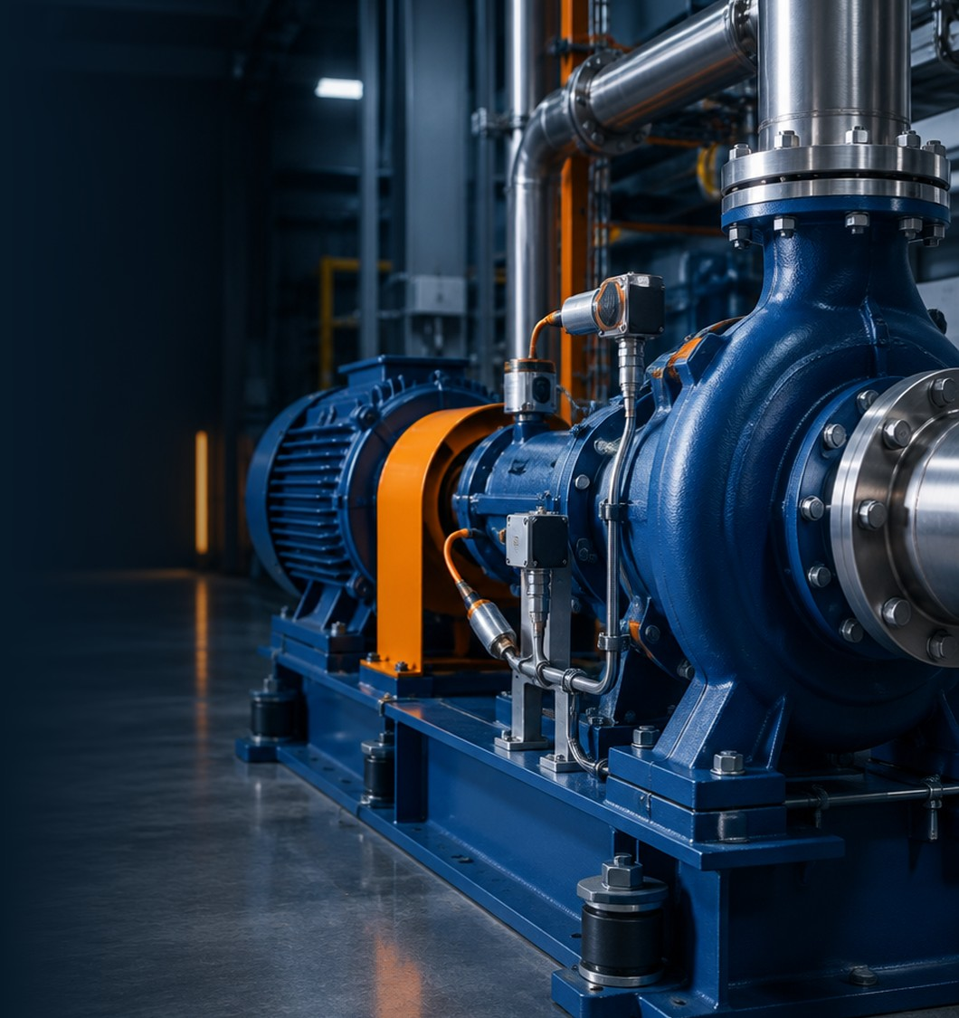

Surveillance et maintenance prédictive d’une pompe centrifuge
par un système IIoT sécurisé
Mini-projet IIoT • ENSA Béni Mellal
Réalisé par : MOHAMED ELYAZID ATTARCA
Encadré par : Prof. H. Touil
Filière TDI • 2ᵉ année • Année universitaire 2026/2027
01
Notes:
Durée : 30 s.
Bonjour. Je m’appelle Mohamed Elyazid Attarca, étudiant en Transformation Digitale Industrielle. Je vous présente mon mini-projet du module IIoT, encadré par le professeur Touil.
Le sujet : surveiller une pompe centrifuge et anticiper sa panne grâce à un système IIoT sécurisé. Tout le projet est simulé : ESP32 dans Wokwi, MQTT chiffré, Node-RED et Python.
Transition : avant de parler de technologie, voyons pourquoi cette pompe mérite d’être surveillée.

Slide 2
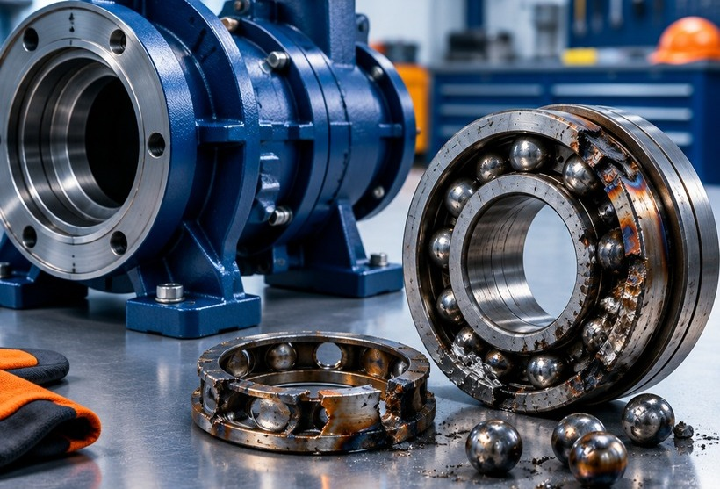
Un roulement usé arrête toute la production
1 défaut
→ usure, perte de lubrification, désalignement
→ échauffement et vibrations, bien avant la casse
→ arrêt non planifié de toute la ligne
→ dégâts sur l’arbre et la garniture
LA VIBRATION ANTICIPE · LA TEMPÉRATURE CONFIRME
?
Comment anticiper une panne tout en garantissant la sécurité de la machine, même en cas de perte du réseau ?
02
Notes:
Durée : 50 s.
La pompe centrifuge est un équipement critique : si elle s’arrête sans prévenir, toute la ligne de production s’arrête.
Sa principale cause de panne, ce sont les roulements du palier. Leur usure est progressive : elle crée un frottement anormal, qui produit de la chaleur et des vibrations bien avant la casse.
Idée clé : la vibration anticipe la dégradation, la température confirme sa gravité. C’est pour cela que je mesure les deux.
Sans surveillance, une pièce de faible valeur provoque un arrêt d’urgence et des dégâts sur l’arbre et la garniture.
D’où ma question : comment anticiper une panne tout en garantissant la sécurité de la machine, même si le réseau tombe ?
Transition : pour y répondre, j’ai construit une chaîne en cinq fonctions.

Slide 3
La solution en un coup d’œil
01 CAPTER
NIVEAU 1
NIVEAU 2
Température · vibration
Prévenir d’abord
Couper ensuite
02 TRANSMETTRE
MQTT · TLS
75 °C
85 °C
03 ANALYSER
Node-RED · Python
0,5 g
1,0 g
04 ALERTER
ALERTE · Node-RED
COUPURE · ESP32
Buzzer · dashboard
Buzzer et notification à l’opérateur
Relais ouvert localement, sans attendre le réseau
05 PROTÉGER
ESP32 · relais
03
Notes:
Durée : 40 s.
Ma solution suit cinq fonctions. Capter : la température et la vibration du palier. Transmettre : en MQTT, chiffré en TLS. Analyser : lisser les mesures et détecter les anomalies. Alerter : prévenir l’opérateur. Protéger : couper le moteur au seuil critique.
La réponse se fait à deux niveaux. D’abord prévenir : à 75 °C ou 0,5 g, Node-RED déclenche le buzzer et une notification. Ensuite couper : à 85 °C ou 1 g, c’est l’ESP32 lui-même qui ouvre le relais, sans attendre le réseau.
Transition : voyons comment ces fonctions sont réparties dans l’architecture.

Slide 4
Sécurité locale, supervision en réseau
TERRAIN (WOKWI)
RÉSEAU
SUPERVISION · EDGE
SORTIES
DS18B20
MPU6050
Node-RED
Dashboard
température
vibration
validation · moyenne glissante · seuil d’alerte · commande buzzer
alertes · journal
Mosquitto
ESP32
broker MQTT
TLS · port 8883
comptes · ACL
lecture · validation · RMS · seuil critique 85 °C · 1,0 g
sans réseau
Python
Analyse
RELAIS
BUZZER
collecteur · anomalies · tendance (lecture seule)
graphiques · rapport
arrêt pompe
alerte sonore
Flux montant : mesures et états
Flux descendant : commande buzzer
Flux local : coupure, sans réseau
04
Notes:
Durée : 1 min.
À gauche, le terrain simulé dans Wokwi : la DS18B20 mesure la température du palier, le MPU6050 la vibration. L’ESP32 lit, valide, calcule la vibration RMS et surveille le seuil critique.
Au centre, le broker Mosquitto : tout passe par lui, en TLS sur le port 8883, avec un compte par appareil et des droits par topic.
À droite, Node-RED valide, lisse les mesures, déclenche l’alerte et commande le buzzer. Il alimente le tableau de bord, les alertes et le journal. En parallèle, un script Python enregistre et analyse l’historique, en lecture seule.
Trois flux : en bleu, les mesures montent. En orange, la commande du buzzer descend. En rouge, la coupure reste locale : capteur, ESP32, relais, sans aucun réseau.
Transition : commençons par le terrain, là où se joue la sécurité.

Slide 5
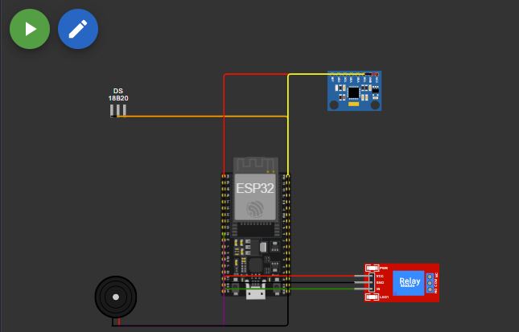

L’ESP32 protège seul
TEMPÉRATURE
VIBRATION
75 °C
85 °C
0,5 g
1,0 g
ALERTE
COUPURE
ALERTE
COUPURE
DS18B20 · retour normal < 72 °C
MPU6050 · RMS · retour < 0,4 g
DEUX CŒURS
MUTEX
Cœur 1 : sécurité · cœur 0 : réseau
Zone partagée, sans conflit
Bug trouvé en route : la poignée de main TLS bloquait la coupure ≈ 6 s. Solution : sécurité et réseau sur deux cœurs.
VALIDATION
VIBRATION RMS
0–120 °C · piège 85,0 · saut > 10 °C
100 lectures en 2 s, gravité retirée
Réseau absent ? La sécurité reste active. Réarmement manuel uniquement, avec des mesures valides.
05
Notes:
Durée : 1 min.
La DS18B20 mesure la température du métal du palier, le MPU6050 l’accélération sur trois axes. L’ESP32 fait 100 lectures en 2 secondes, retire la gravité et calcule la valeur efficace, la RMS.
Deux niveaux de seuils : alerte à 75 °C et 0,5 g, critique à 85 °C et 1 g.
Avant de décider, l’ESP32 valide chaque mesure : une valeur hors plage, la valeur piège 85,0 °C ou un saut de plus de 10 °C en 2 secondes ne provoquent pas de fausse coupure.
Une anecdote : pendant les tests, la connexion TLS bloquait la coupure pendant environ 6 secondes. J’ai donc séparé le travail sur les deux cœurs de l’ESP32 : le cœur 1 pour la sécurité, le cœur 0 pour le réseau. Les deux tâches partagent leurs données via un mutex, pour éviter tout conflit. Enfin, le moteur ne redémarre jamais seul : réarmement manuel, avec des mesures valides.
Transition : une fois validées, les mesures doivent voyager en toute sécurité.

Slide 6

Sécuriser chaque échange
01
02
ESP32
publie les mesures, lit la commande
IDENTITÉ
CONFIDENTIALITÉ
Node-RED
Un compte par appareil, pas d’anonyme
TLS 1.2 / 1.3 · AES-256-GCM
lit tout, commande le buzzer
Mosquitto
TLS 8883
03
04
Python
lecture seule
AUTORISATION
DURCISSEMENT
✕ not authorised
ACL : python en lecture seule
Port 1883 fermé, secrets hors de Git
Client anonyme
ni compte ni mot de passe
Aucun accès anonyme. Aucun secret en clair.
06
Notes:
Durée : 50 s.
Les échanges utilisent MQTT, un protocole léger adapté aux capteurs.
Le broker Mosquitto n’accepte que des connexions chiffrées en TLS sur le port 8883 ; le port 1883 non chiffré est fermé.
Chaque appareil a son compte, et chaque compte ses droits par topic : l’ESP32 publie ses mesures et lit la commande, Node-RED lit tout et commande le buzzer, Python ne peut que lire. Un compte volé ne peut donc pas envoyer de fausses commandes.
Un client anonyme est refusé : le broker répond « not authorised ». Enfin, les mots de passe ne sont jamais dans le code ni sur GitHub.
Transition : ces données arrivent dans Node-RED, qui les transforme en décisions.

Slide 7
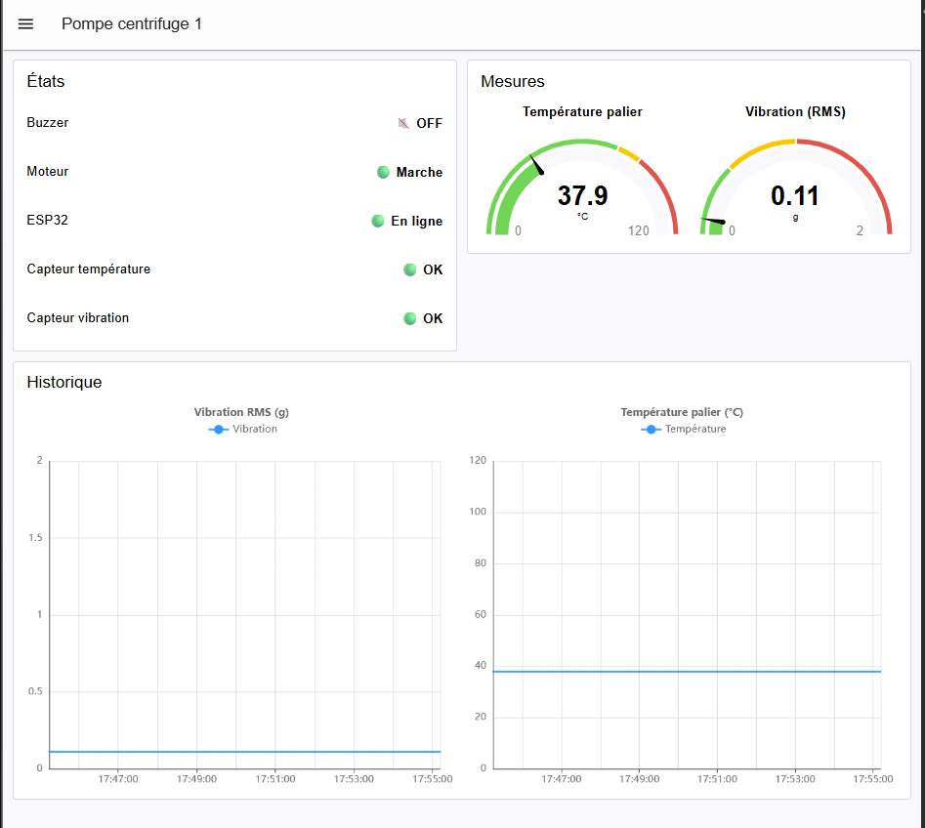
Voir. Comprendre. Agir avant le critique.
01
Moyenne glissante 5 mesures (10 s) : un pic isolé ne déclenche rien
02
Hystérésis Alerte au-dessus de 75 °C, fin sous 72 °C
03
Alerte numérotée Buzzer, notification, liste « à traiter »
04
Acquittement L’alerte sort une fois acquittée et terminée
05
Journal horodaté Append-only : rien n’est jamais effacé
06
Chien de garde Aucune mesure depuis 10 s → ESP32 perdue
Chien de garde : anticipe · Last Will (45 s) : confirme
07
Notes:
Durée : 1 min.
Voici le tableau de bord Node-RED : l’état de l’ESP32, du moteur, du buzzer et des capteurs, les jauges et les courbes en temps réel.
Mais Node-RED ne fait pas qu’afficher, il décide. D’abord, une moyenne glissante sur 5 mesures, soit 10 secondes : un pic isolé ne déclenche rien. Ensuite, un seuil avec hystérésis : l’alerte commence au-dessus de 75 °C et ne se termine que sous 72 °C, sans clignotement.
Chaque alerte reçoit un numéro : le buzzer sonne, une notification apparaît et l’alerte entre dans la liste à traiter. L’opérateur l’acquitte ; elle ne quitte la liste qu’une fois acquittée et terminée.
Tout est écrit dans un journal horodaté qui n’efface rien.
Enfin, un chien de garde surveille la carte : si aucune mesure n’arrive pendant 10 secondes, Node-RED affiche l’ESP32 comme perdue, puis le Last Will du broker le confirme.
Transition : Node-RED réagit au présent. Pour anticiper, j’ai ajouté Python.

Slide 8
Prévoir la panne au lieu de la subir
PYTHON
z-score robuste
tendance (moindres carrés)
13 sauts · +0,119 °C/h
2,3 jours
AVANT L’ALERTE (75 °C)
5,8 jours
AVANT LE CRITIQUE (85 °C)
Usure simulée sur 7 jours pour illustrer la méthode, pas une prédiction sur une machine réelle.
08
Notes:
Durée : 50 s.
Un script Python indépendant enregistre son propre historique, en lecture seule, puis l’analyse.
D’abord, il détecte les anomalies par z-score robuste : chaque mesure est comparée à la médiane de la minute précédente. La médiane n’est pas faussée par un saut isolé. Ici, 13 sauts sont détectés.
Ensuite, une droite des moindres carrés sur le dernier jour donne une pente de 0,119 °C par heure. Le script annonce l’alerte dans 2,3 jours et le critique dans 5,8 jours, alors que Node-RED ne signale encore rien : on peut planifier l’intervention.
Je précise : c’est une usure simulée sur 7 jours, pour illustrer la méthode.
Transition : un système de sécurité doit surtout être prouvé.

Slide 9
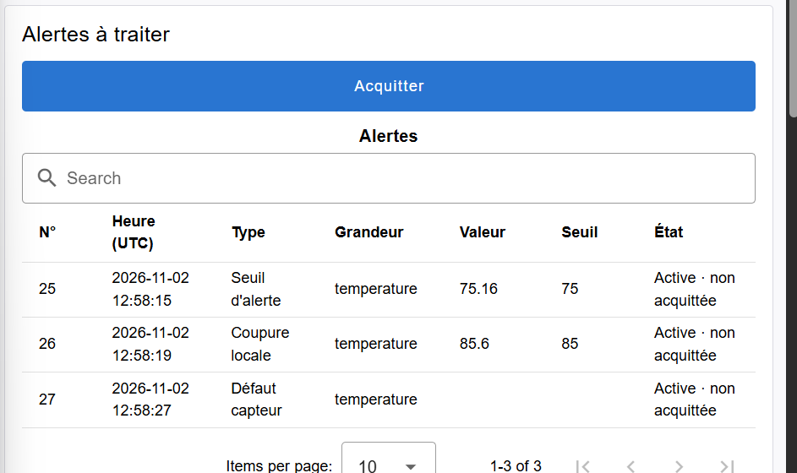
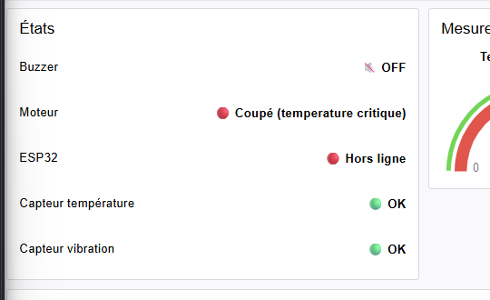
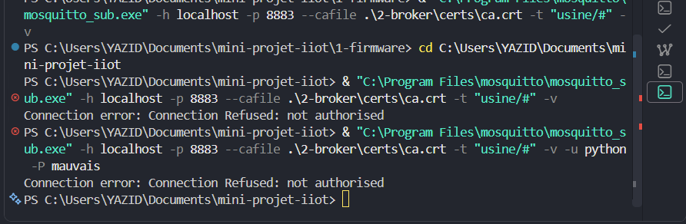
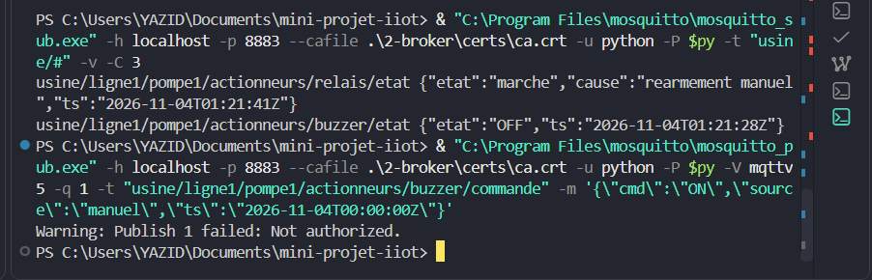
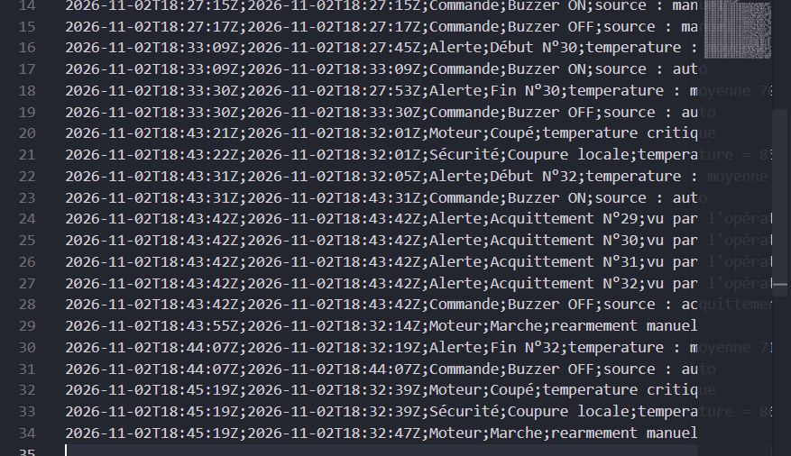
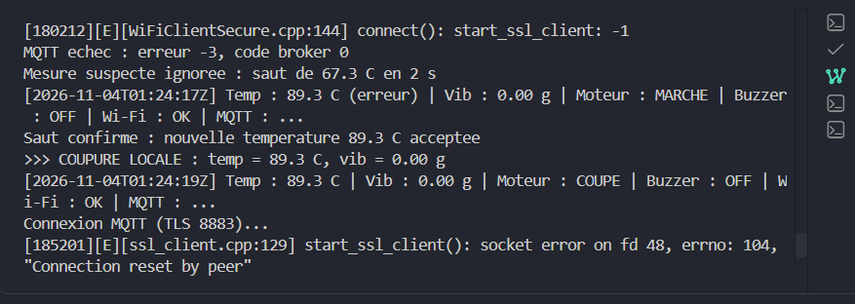
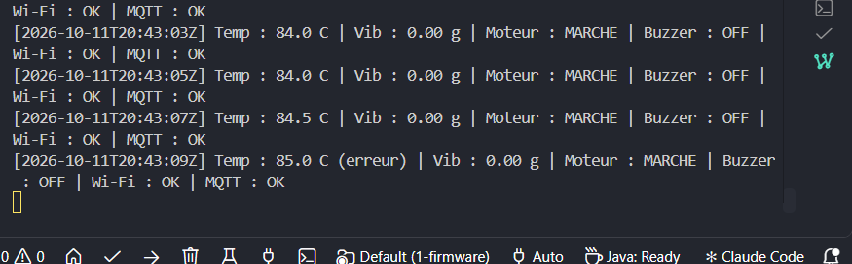
7 tests. 7 réussites.
T1 · Scénario complet
OK
T2 · Anonyme refusé
OK
T3 · ACL : python ne publie pas
OK
T4 · ESP32 perdu → Last Will
OK
T5 · Broker coupé → coupure
OK
T6 · Piège 85,0 °C rejeté
OK
T7 · Node-RED arrêté → rattrapage
OK
RÉSULTAT MARQUANT
89,3 °C
Coupure locale du moteur pendant l’arrêt du broker (T5)
09
Notes:
Durée : 1 min.
J’ai validé le système par sept tests de robustesse. Les sept sont réussis, et chacun est prouvé par une capture : les voici.
T1 : le scénario complet, de l’alerte au réarmement. T2 : une connexion anonyme est refusée. T3 : le compte Python peut lire, mais sa publication est refusée. T4 : quand l’ESP32 disparaît, le chien de garde le détecte, puis le Last Will l’affiche hors ligne. T6 : la valeur piège 85,0 °C est marquée « erreur », sans fausse coupure. T7 : Node-RED arrêté, la sécurité reste intacte et le journal rattrape les événements.
Le test dont je suis le plus fier, c’est le T5 : j’ai arrêté le broker et fait monter la température. À 89,3 °C, l’ESP32 a coupé le moteur seul. Au retour du broker, la carte s’est reconnectée et l’alerte est arrivée avec l’heure réelle de l’événement.
Transition : comment déployer cela dans une vraie usine ?

Slide 10
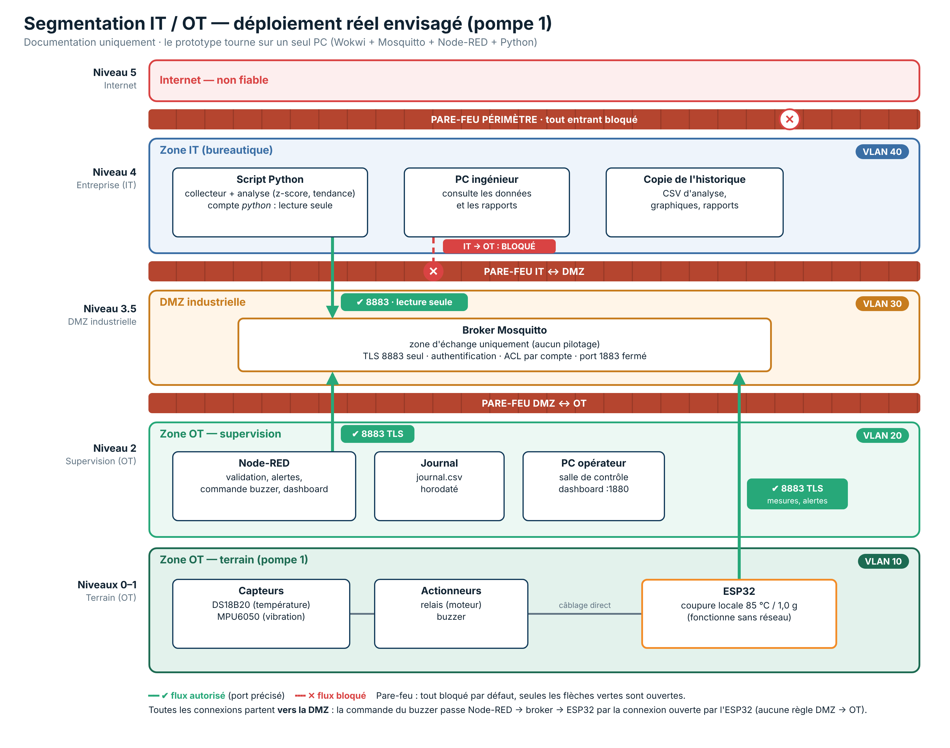
Dans une vraie usine, l’OT reste isolée de l’IT
01
Modèle Purdue et VLAN
Terrain (10), supervision OT (20), DMZ (30), IT (40)
02
Pare-feux
Tout bloqué par défaut ; seul MQTT 8883 TLS vers la DMZ
03
Broker en DMZ
L’IT ne parle jamais directement aux machines
04
IEC 62443
Zones et conduits, 7 exigences (FR1–FR7)
ARCHITECTURE PROPOSÉE — NON CONFIGURÉE
10
Notes:
Durée : 50 s.
Le prototype tourne sur un seul PC. Je l’ai traduit en schéma de déploiement pour une vraie usine.
Chaque élément est placé selon le modèle Purdue : le terrain, la supervision OT avec Node-RED, une DMZ pour le broker, et l’IT pour Python. Chaque zone a son VLAN : 10, 20, 30 et 40.
Des pare-feux bloquent tout par défaut. Seul MQTT 8883 en TLS est ouvert, vers la DMZ : l’IT ne parle jamais directement aux machines.
Cette organisation suit les zones et conduits de la norme IEC 62443. C’est une architecture proposée et documentée, pas une installation configurée.
Transition : ce travail a des limites, et des suites possibles.

Slide 11
Un prototype simulé, prêt pour une vraie pompe
LIMITES
PERSPECTIVES
Prototype entièrement simulé
Essais sur une pompe réelle
Wokwi, sur un seul PC
Banc avec ESP32 et capteurs physiques
Pas de capteurs physiques
InfluxDB
Les mesures viennent du simulateur
Base de séries temporelles, longue durée
Historique en fichiers CSV
Modèle prédictif amélioré
Sans limite de taille ni requêtes
Non linéaire, sur un historique réel
Modèle prédictif linéaire
Courant et pression
Une usure qui s’accélère serait sous-estimée
Couvrir les défauts électriques et hydrauliques
11
Notes:
Durée : 30 s.
Limites : le prototype est entièrement simulé, sans capteurs physiques ; l’historique est en fichiers CSV, et le modèle de prévision est linéaire.
Perspectives : tester sur une vraie pompe, stocker les mesures dans InfluxDB, améliorer le modèle, et ajouter des capteurs de courant et de pression.
Transition : pour conclure.

Slide 12
Du signal brut
à la décision sûre
01
SÛR
02
FIABLE
03
PRÉDICTIF
L’ESP32 coupe la pompe seul, même sans réseau
Mesures validées, échanges TLS + ACL
Anomalies détectées, temps avant le seuil estimé
« L’objectif n’est pas seulement de surveiller une machine, mais d’anticiper sa défaillance tout en garantissant sa sécurité. »
Perspectives : vrais capteurs sur banc • base de séries temporelles • courant et pression
12
Notes:
Durée : 20 s.
Pour conclure : l’objectif n’est pas seulement de surveiller une machine, mais d’anticiper sa défaillance tout en garantissant sa sécurité.
Trois apports : un système sûr, car l’ESP32 coupe seul ; fiable, grâce à la validation et à TLS ; et prédictif, grâce à l’analyse Python.
Transition : je vous remercie.

Slide 13

Merci
pour votre
attention
Questions ?
MOHAMED ELYAZID ATTARCA • Prof. H. Touil • TDI 2ᵉ année
github.com/yaziat/mini-projet-iiot
youtu.be/2hN6Gjc0z1g
13
Notes:
Merci pour votre attention. Je suis prêt à répondre à vos questions.
(Durée totale prévue : environ 9 min 20.)

